Slide 1
第一章 导论（四）
操作系统操作和功能
苏州大学计算机科学与技术学院
Notes:
Good afternoon. I’m Peifeng Li, from Soochow university, China.
I’m glad to be here to present our paper“Argument Inference from Relevant Event Mentions in Chinese Argument Extraction”, which focuses on how to use the relationship among relevant event mentions to extract the arguments for Chinese events.

Slide 2
内容
双模式
I/O和内存保护
定时器
进程管理
内存管理
文件管理
I/O系统管理
操作系统操作
操作系统功能

Slide 3
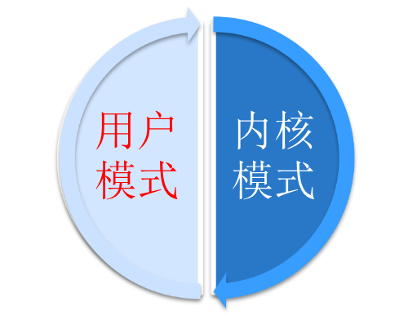
双重模式操作
程序运行中的问题
  软件错误或特定请求产生异常或陷阱
    除数为零, 完成操作系统服务等
  其他进程问题：如死循环等
解决方法：双重模式
  允许OS保护自身和其他系统部件
  用户模式(User mode)和内核模式(kernel mode)
  由硬件提供模式位
  特权指令：可能引起系统崩溃的指令，只能运行在内核模式

Slide 4

系统调用：模式转换
用户程序需要用特权指令怎么办？
解决方法：系统调用（System Call）
视为软件中断

Slide 5
I/O和内存保护
I/O保护
  防止用户程序执行非法I/O
  解决方法：所有I/O指令都是特权指令
  用户程序通过系统调用进行I/O操作
内存保护
  防止内存非法访问
  解决方法：存储保护机制
  硬件支持

Slide 6


内存保护例子
基址寄存器（Base register）
限长寄存器（Limited register）

Slide 7
定时器（Timer）
如果操作系统不能获得CPU控制权，就无法管理系统
  用户程序死循环
  用户程序不调用系统调用
解决方法：定时器
  在一段时间后发生中断，CPU控制权返回操作系统
  固定时间和可变时间定时器
  利用时钟和计数器实现

Slide 8
操作系统功能
进程管理
内存管理
文件管理
I/O系统管理
其它

Slide 9
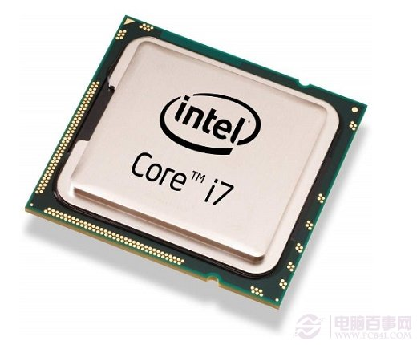
进程管理
操作系统的核心目标：运行程序
进程：运行中的程序
CPU/进程管理：对CPU进行管理
具体内容
  创建和删除用户和系统进程
  暂停和恢复进程
  提供进程同步机制
  提供进程通信机制
  提供死锁处理机制

Slide 10
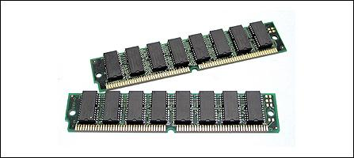
内存管理
程序运行必须的存储设备
  CPU只能直接访问寄存器、高速缓存和内存
  处理前和处理后的所有数据都在内存
  执行的指令都在内存
内存管理：提供内存的分配、回收、地址转换、共享和保护等功能
  提高内存利用率
  提高内存访问速度
  从而提高计算机运行效率

Slide 11

文件管理
解决信息在计算机中存储问题
以文件为单位，以目录为组织方式构建文件系统
内容
  文件逻辑结构
  文件物理结构
  目录
  文件检索方法
  文件操作
  空闲空间管理
  存储设备管理

Slide 12



I/O设备管理
管理种类繁多的各种I/O设备，解决计算机中信息的输入和输出问题
关键：设备无关性(独立性)
  所有物理设备按照物理特性抽象为逻辑设备
  应用程序针对逻辑设备编程
  应用程序和物理设备无关
内容
  设备管理
  设备驱动

